Slide 1
마이크로 프로세서
디지털 온도 제어 시스템 설계
3조 – 임동휘, 송인국, 곽채호, 신동혁

Slide 2
목차
1 ) 블록도
2 ) 부품 설명

Slide 3
디지털 온도제어 시스템 설계
1. 온도제어를 디지털로 표시할 수 있는 시스템 설계
-전기장판
2. 마이크로프로세서 : Atme128
3. 온도표시
1) 설정 온도 범위 : 18도 ~ 50도
-디스플레이 : 7세그먼트
2) 현재온도 표시 범위 : 00도 ~ 99도
-디스플레이 : 7세그먼트
4. 온도제어 키 : 2개 (UP, DOWN)
5. 전원 스위치 : On/Off 스위치
6. 전자식 스위치 : 릴레이 (전류 : 2A)
-제어(전자석) : DC12V
7. 온도센서 (상온 측정 가능한 온도센서)
8. 전원 장치 : DC5V, DC12V
9. 입력 전원 : AC220V

Slide 4
Main Controllor
1 ) 블록도
온도센서 N
MPU B/D
스위치 : ON/OFF
Atmega
128
7-SEG 2dig
현재온도 표시
7-SEG 2dig
설정온도 표시
Key1~2 : UP/DOWN
릴레이
2A
제어(전자석)
전원공급장치 전원 IN
전원
DC 5V
DC 12V

Slide 5
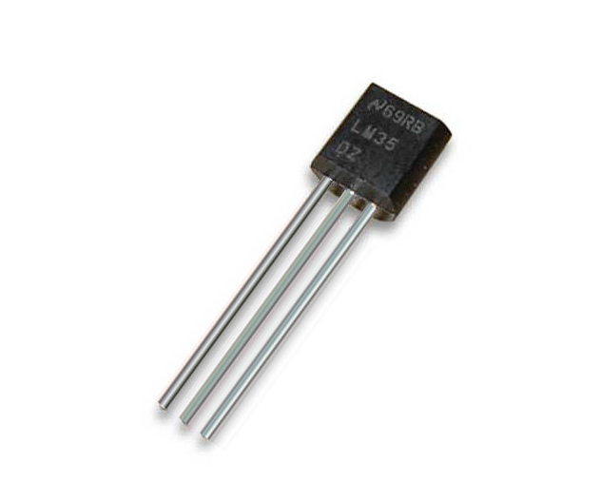
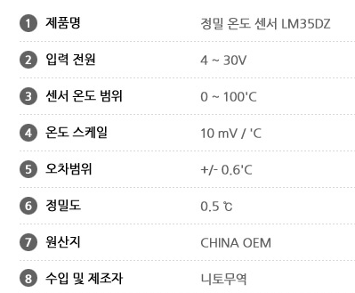
[온도센서]
온도센서의 동작 원리
온도 센서는 온도의 변화에 의해서 내부 저항 값이나 전압 혹은 전류가 변하는 센서입니다.
도체에 있어서 전기 저항은 온도의 변화에 따라 변화합니다. 이러한 특성을 이용하여 단위 온도 변화에 대한 저항 변동률을 안다면 변동되는 저항치만으로 해당 온도를 측정할 수 있게 됩니다. 단위 온도에 대한 저항 변동률을 온도 계수라 하며, 온도 증가 시 저항치가 증가하면 정의 온도 계수, 저항치가 감소하면 부의 온도 계수라고 합니다.

Slide 6
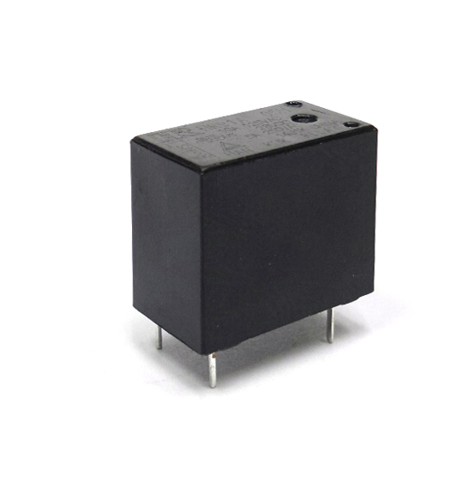
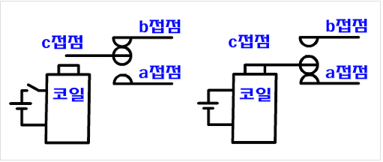
[릴레이]
릴레이의 원리
평상시에는, 코일이 소자 (코일이 자성을 잃음)되어 있어 (1) 그림과 같이 접점이 연결되어 있습니다. 코일에 전원을 가하면, 코일이 여자 (코일이 자성을 얻음)되어 접점이 붙게 되고, (2) 그림과 같이 접점의 연결이 변하게 됩니다.
모델명 : HR91C 12H 제조원 :한국릴레이 릴레이 HR91C 12H(DC 12V) 5핀 1C, Max(3A, 250VAC), PCB Type, 크기:18 x 10 x 15

Slide 7
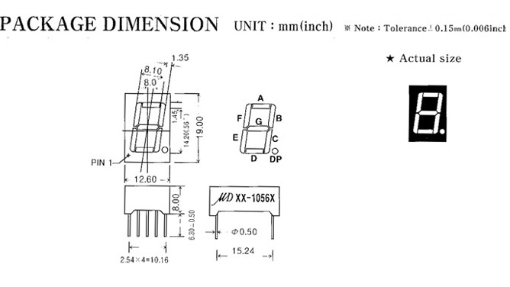
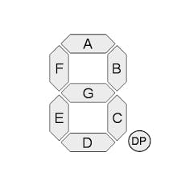
[7세그먼트(7segment)]
7 segment – 7세그먼트 7segment 5163CSR 캐소드 빨강
제품 설명
➊ 제품명 : 7세그먼트
➋ 색상 : Red(빨강)
➌ 타입 : Cathode
➍ 사이즈 : 12.6mm x 19mm
➎ 제조사 : DAKWANG (중국)
7 세그먼트란 표시 장치의 일종으로, 7개의 획으로 숫자나 문자를 나타낼 수 있습니다. 비슷한 역할을 하는 점 행렬에 비해 단순하기 때문에 전자 회로의 내부적인 수치를 보여주는 데 자주 사용됩니다.

Slide 8
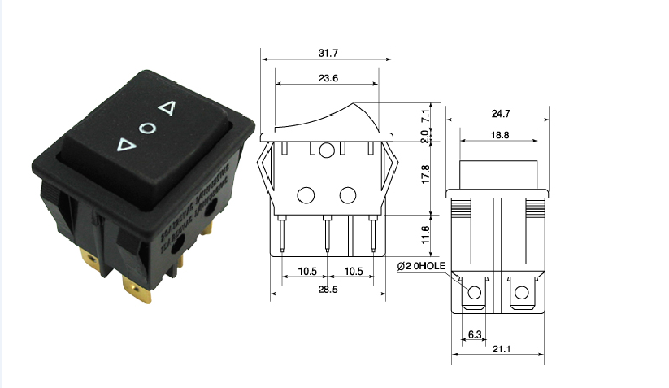
[ON/OFF 스위치]
ON/OFF 스위치 – DJ6096315MG ON OFF 통 50EA 로커스위치
제품 설명
➊ 제품명 : DJR609-6315MG(DWL)
➋ 회로 : DPDT
➌ 정격 : 20A-125V, 15A-250V
➍ 기능 : (ON)-OFF-(ON)
➎ 접점재질 : Ag/Cu
➏ 원산지 : 국내산
➐ 제조사 : 다전전기
On, Off 스위치로 간편하게 전원 및 온도조절이 가능하고 동작이 쉬워 누구나 간편하게 조작할 수 있는 장점이 있지만 손만 대면 작동하는 터치식 보다는 불편하다는 단점을 갖고 있습니다.

Slide 9
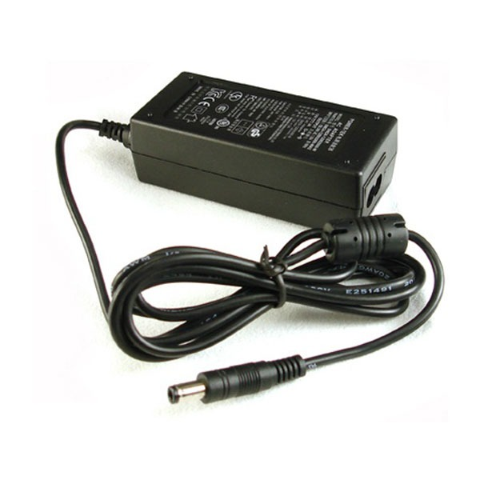
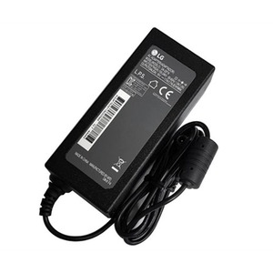
[전원 장치]
전원장치의 역할
전기적신호(signal)을 받는 전자 기기의 신호를 증폭시키는 증폭회로 부분과 동력원으로서의 전원장치가 있습니다.
(2) 전원장치의 구성
전원장치는 증폭회로 부분에 직류를 공급하는 방법
직류를 직접 공급하는 밧데리 종류를 사용합니다.
직류를 공급하는 밧데리는 전압만 맞으면 특별한 장치 없이 바로 전자 기기의 전원장치로 이용 가능합니다.
2. 가정에 공급되는 교류를 직류로 바꿉니다.
가정에 공급되는 교류를 직류로 바꾸는 방법
--------------------------------------------------------------------------------------
교류의 변압 -> 정류(직류화) -> 평활 -> 정전압화
--------------------------------------------------------------------------------------
*평활 : 완전한 직류로 바꾸는 과정
*정전압 : 일정전압
※DC12V
※DC5V

Slide 10
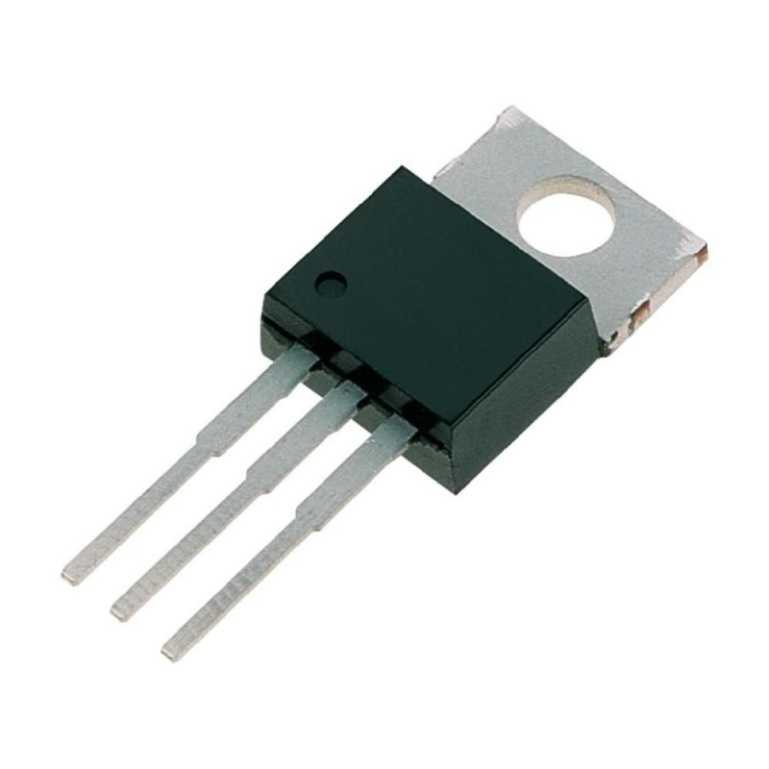
[온도 제어]
온도제어
전기장판과 연결되어 있는 조절기 내부 회로기판에 SCR 또는 TRIAC 이라는 반도체소자로 교류전기의 전류가 통과하는 위상 (유통 각=전류 통과 폭)을 조절합니다.
실리콘제어정류기(Silicon Controlled Rectifier, SCR)라고 불립니다.
PNPN의 4중 구조를 하고 있습니다. P형 반도체로부터 게이트 단자를 꺼내고 있는 것을 P게이트, N형 반도체로부터 게이트 단자를 꺼내고 있는 것을 N게이트라고 부릅니다. 원리는 그림과 같이 PNP 트랜지스터와 NPN 트랜지스터를 조합한 복합 회로와 등가입니다.
※SCR

Slide 11
이상 3조 발표를 마치도록 하겠습니다.
감사합니다.

